Slide 1
fixit · 01 · a oficina e o problema
O telefone que toca
a perguntar «já está?»
01 Oficina de bairro: portáteis, desktops, telemóveis e tablets.
02 O cliente deixa o equipamento ao balcão e volta para o levantar.
03 O problema não é reparar — é saber, sem telefonar, em que ponto está.
no ecrã
01 / 12
O site público, na página inicial.

Slide 2
fixit · 02 · a solução
Um talão. Um PIN de
seis algarismos.
01 O equipamento entra e sai um talão com um PIN.
02 O cliente consulta o estado quando quiser.
03 A oficina fica com o registo de cada fase.
PIN
4 8 2 0 7 1
6 algarismos · sem espaços
no ecrã
02 / 12
A secção «Já tens PIN?» da página inicial.

Slide 3
fixit · 03 · quem usa, e para quê
Quatro pessoas,
quatro necessidades
01 Cliente particular — saber se o portátil está pronto, sem conta.
02 Pequena empresa — vários equipamentos ao mesmo tempo.
03 Técnico — mudar de fase e escrever o diagnóstico.
04 Administrador — tudo, incluindo os utilizadores da oficina.
no ecrã
03 / 12
O menu do back office com os itens de cada perfil.

Slide 4
fixit · 04 · demonstração
Registar um pedido
01 Painel → + Novo pedido.
02 Cliente e equipamento (Marta Ferreira).
03 A avaria nas palavras do cliente.
04 Gravar: sai o PIN que se escreve no talão.
no ecrã
04 / 12
A ficha nova e o PIN no fim do registo.

Slide 5
fixit · 05 · demonstração
A mudança que fiz
já está do lado do cliente
01 Na ficha, mudar o estado para Em Diagnóstico.
02 Noutro separador, abrir a consulta e introduzir o PIN.
03 A fase nova, com data, sem telefonema nem email.
no ecrã
05 / 12
A ficha e a consulta, lado a lado.

Slide 6
fixit · 06 · demonstração
Orçamento e decisão
01 Escrever o valor na ficha.
02 O cliente aceita na consulta pública.
03 O pedido passa sozinho a Em Reparação.
04 O histórico diz quem decidiu e com que valor.
05 Se o valor mudar, a decisão anterior continua legível.
no ecrã
06 / 12
A ficha depois da aceitação, com o histórico.

Slide 7
fixit · 07 · demonstração
Um pedido do site
não é uma ordem de serviço
01 Pedir orçamento no site, com dados de exemplo.
02 No painel: Pedidos do site → Abrir pedido.
03 Só aí nasce o PIN — e a conversão acontece uma vez.
no ecrã
07 / 12
A caixa de entrada e o botão que já não se repete.

Slide 8
fixit · 08 · a base de dados
Treze tabelas,
três decisões que se explicam
01 O estado fica em pedidos; o percurso em historico_pedidos, escrito por triggers.
02 Técnico eliminado → SET NULL: o pedido é histórico e tem valor de garantia.
03 O histórico de PINs guarda quem e quando — nunca o código.
no ecrã
08 / 12
O diagrama de relações: clientes → equipamentos → pedidos.

Slide 9
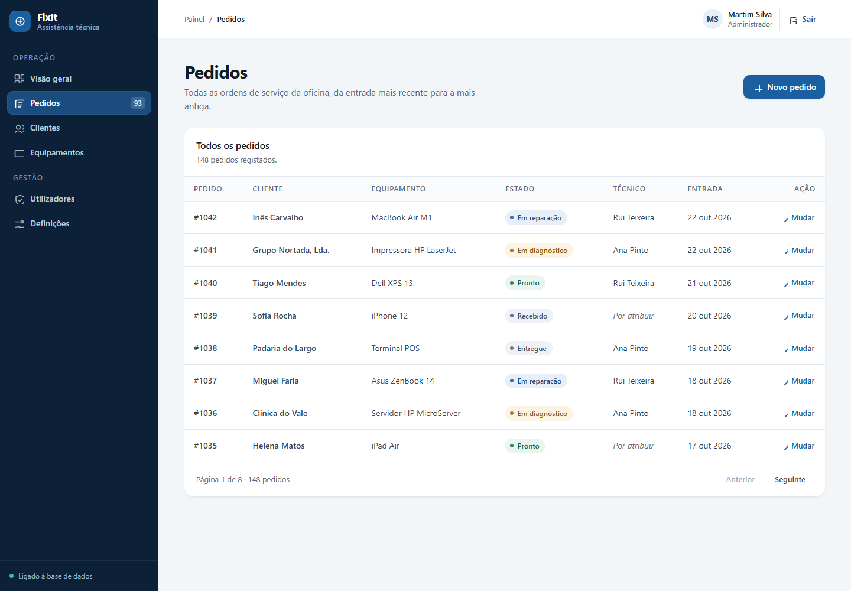
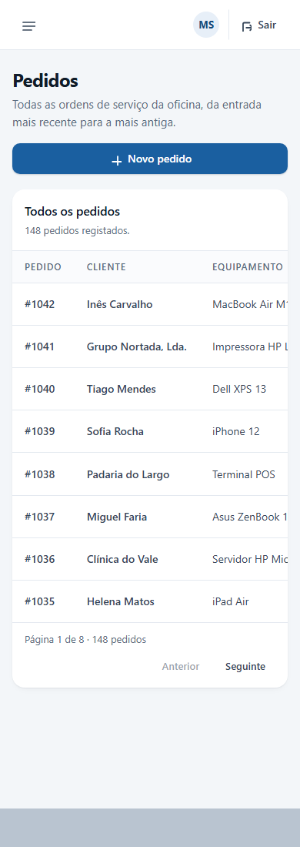
fixit · 09 · interface
A identidade vem do talão
01 Cantos rectos, réguas de 2 px, mono em maiúsculas, sombra de carimbo.
02 Sem imagens decorativas, sem bibliotecas, sem fontes externas.
03 O menu recolhe em ecrã estreito; as tabelas passam a cartões.
pedidos · 1440 px
390 px
no ecrã
09 / 12
A lista a 1440 px e a 390 px, lado a lado.

Slide 10
fixit · 10 · testes
31 verificações — e o que
não está testado
01 31 verificações automáticas, sem framework.
02 Dez páginas a 200, cabeçalhos de segurança, técnico bloqueado em Utilizadores.
03 Não testado: upload de fotografias, impressão do talão, conversões simultâneas.
no ecrã
10 / 12
A saída de php testes/correr.php.

Slide 11
fixit · 11 · uso de ia
Onde a IA entrou —
e onde falhou
01 A moldura estava repetida em sete páginas; passou a uma função, com o HTML comparado antes e depois.
02 O limite do formulário contava gralhas e bloqueava o cliente dez minutos.
03 Uma substituição automática estragou dois ficheiros: o php -l apanhou-os.
no ecrã
11 / 12
O repositório, com o histórico de commits.

Slide 12
fixit · 12 · limitações e próximos passos
O que falta, por ordem de valor
01 Editar clientes e equipamentos já registados.
02 Tirar o gráfico da dependência de um CDN.
03 Exportar a lista para CSV.
04 Avisar o cliente por email quando o orçamento sai.
O cliente sabe sempre em que ponto está. A oficina sabe sempre quem fez o quê, e quando.
no ecrã
12 / 12
Fechar com a frase do guião, sem pressa.

